Slide 1
Kreslenie ihlana
Rastislav Dorčák
VII.O
2014/2015

Slide 2
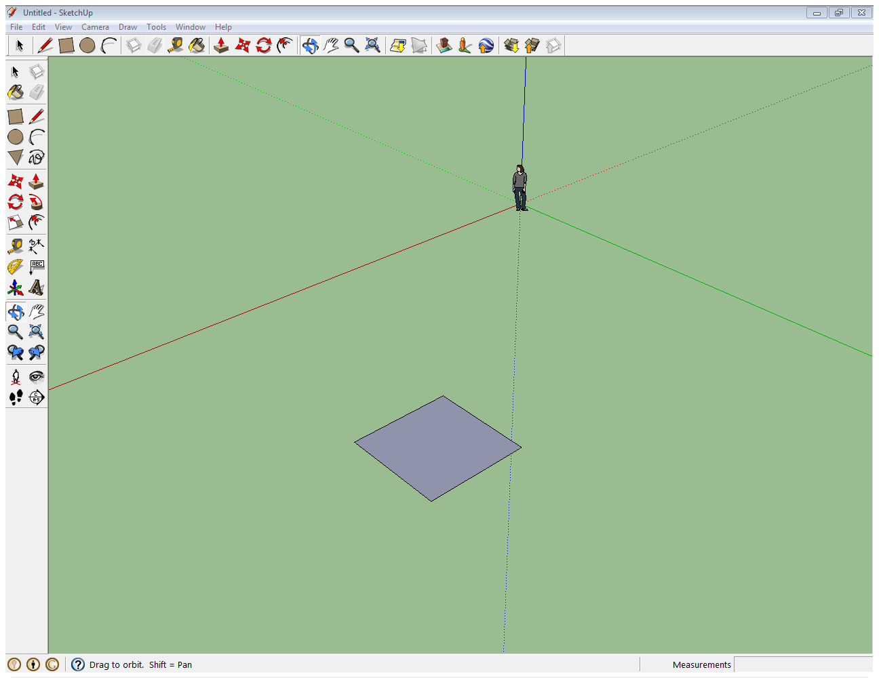
Najprv vyberieme z nástrojov útvar štvorec a nakreslíme.

Slide 3
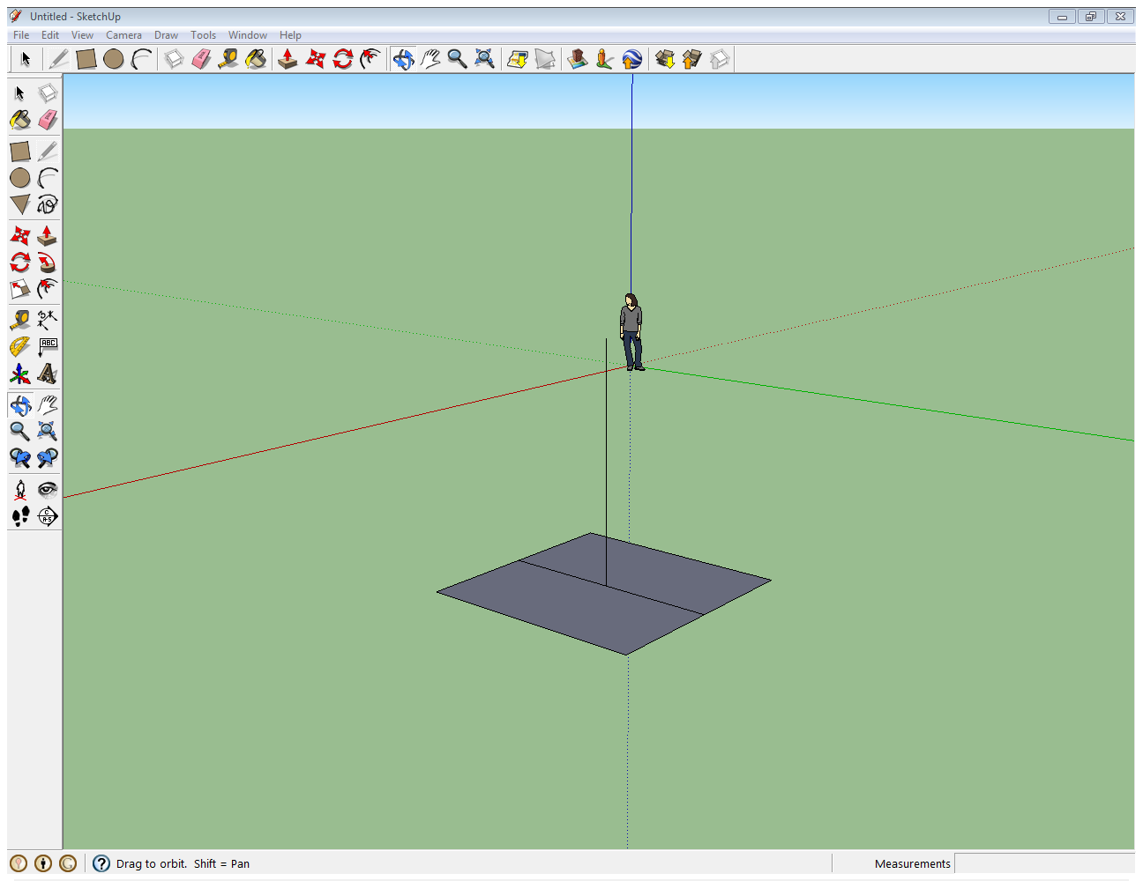
2
1
Potom pomocou ceruzky nájdeme stred štvorca, pomocou priamky(1) a na ňu narysujeme kolmú priamku smerom nahor(2).

Slide 4
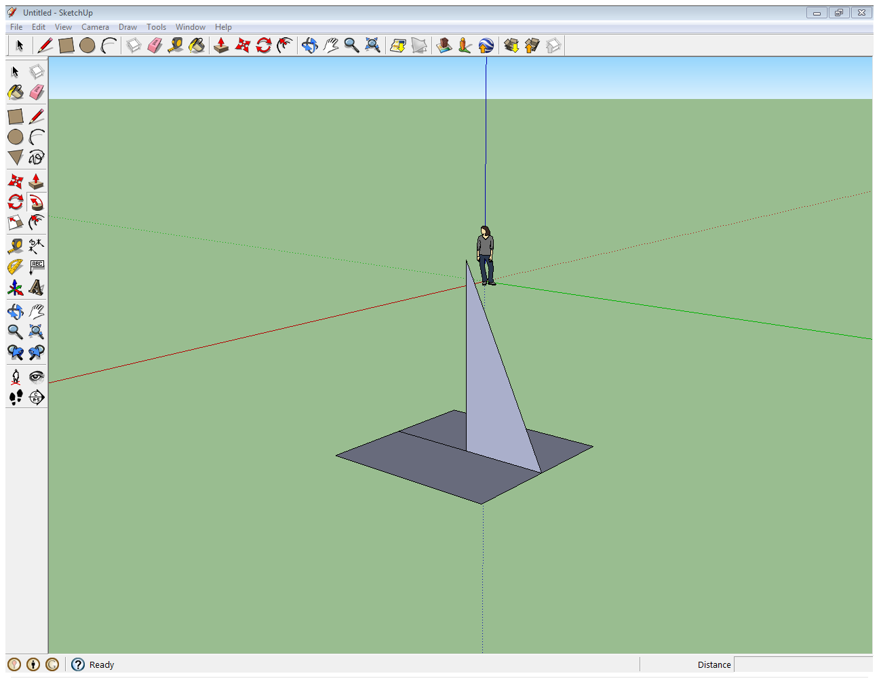
Dokreslíme preponu a vznikne nám tak trojuholník.

Slide 5
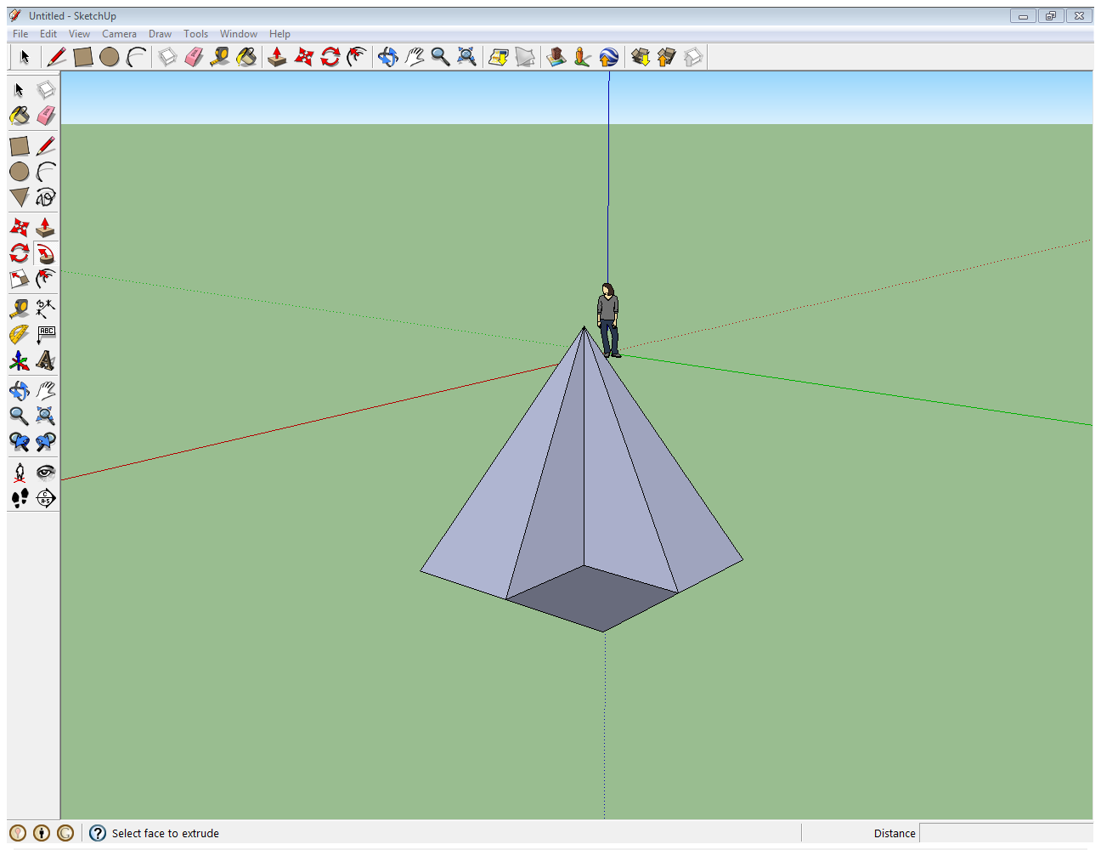
Ďalej klikneme na zdvíhač, klikneme s ním na stenu trojuholníka a ťaháme po celom obvode kocky.

Slide 6
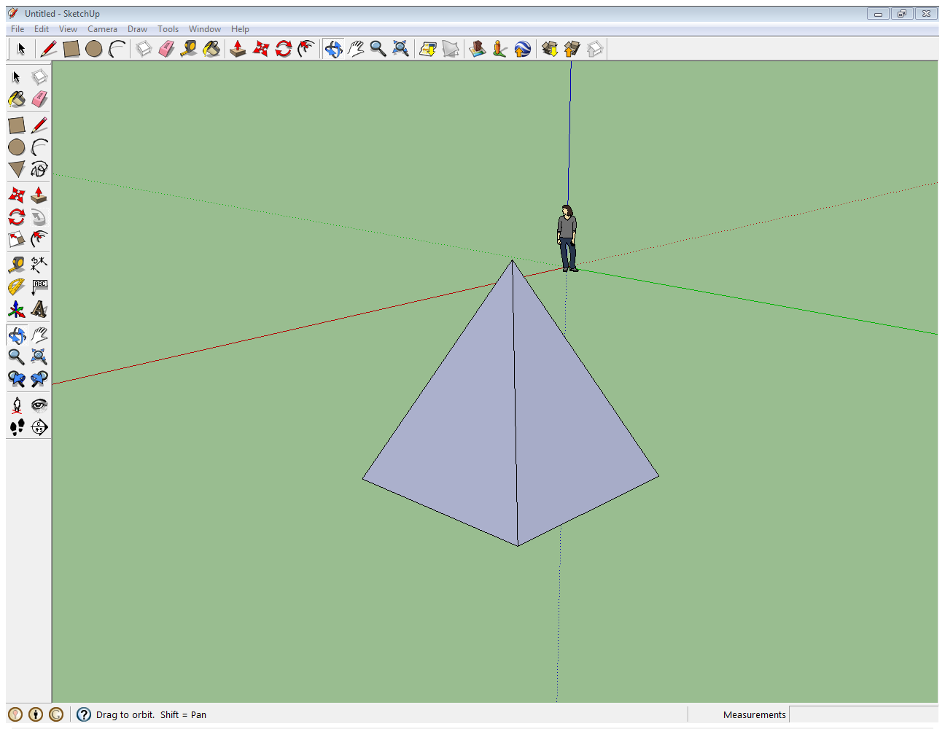
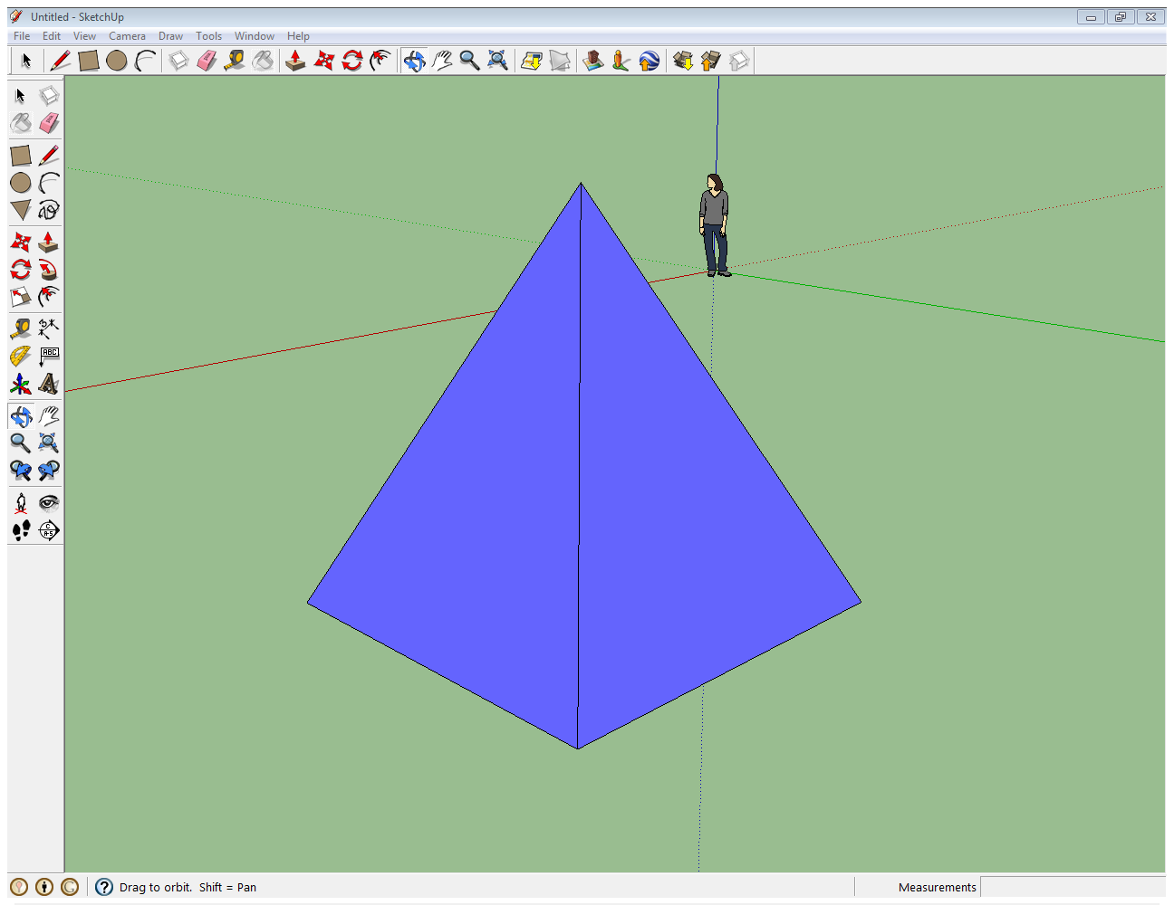
Výsledný ihlan, ktorý je možno
ďalej ľubovoľne upravovať...

